Slide 1
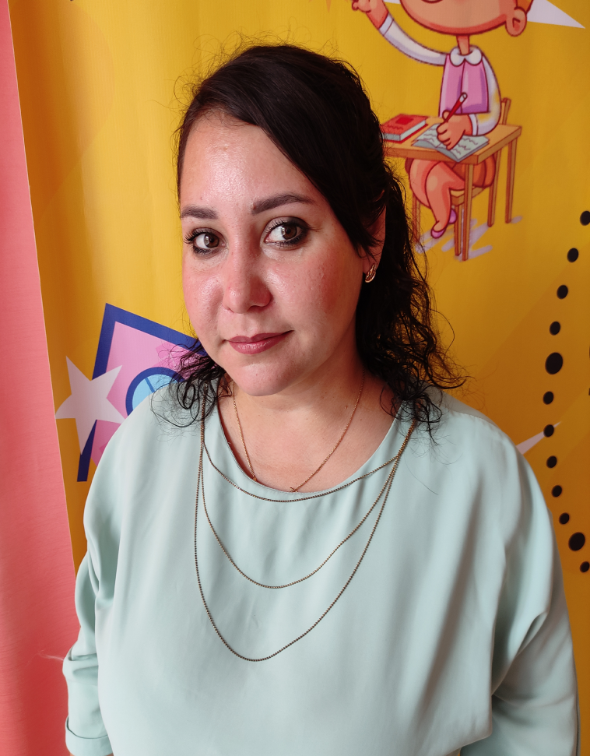
Министерство образования Республики Мордовия
Портфолио
Неськиной Алёны Николаевны
воспитателя
МДОУ « Детский сад № 16»г.о.Саранск
Дата рождения: 01.11.1992 г.
Профессиональное образование: высшее, МГПИ
имени М. Е. Евсевьева.
Стаж педагогической работы : 7 лет.
Общий трудовой стаж: 9 лет.

Slide 2
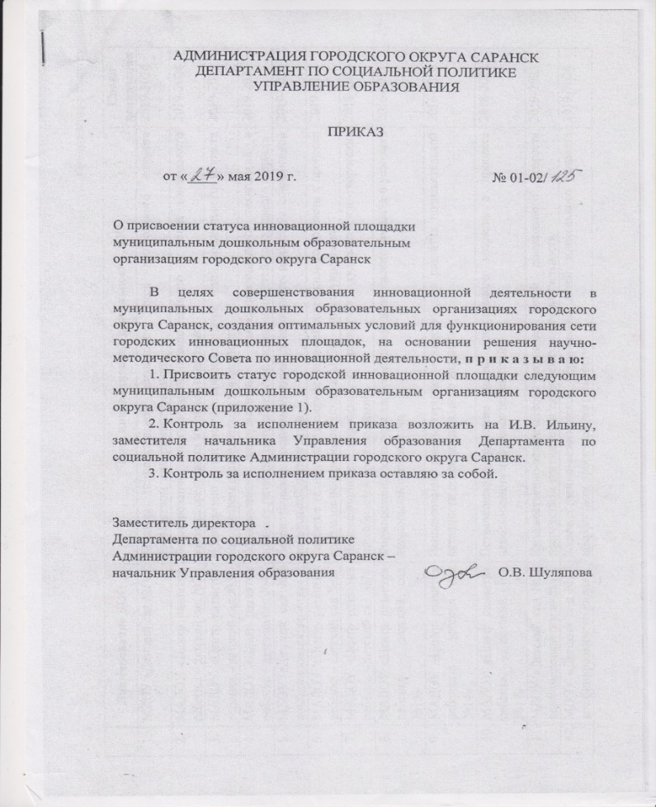
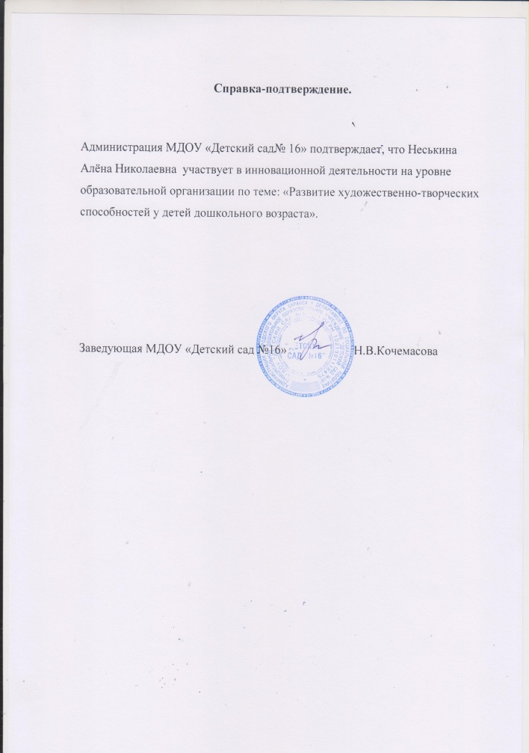
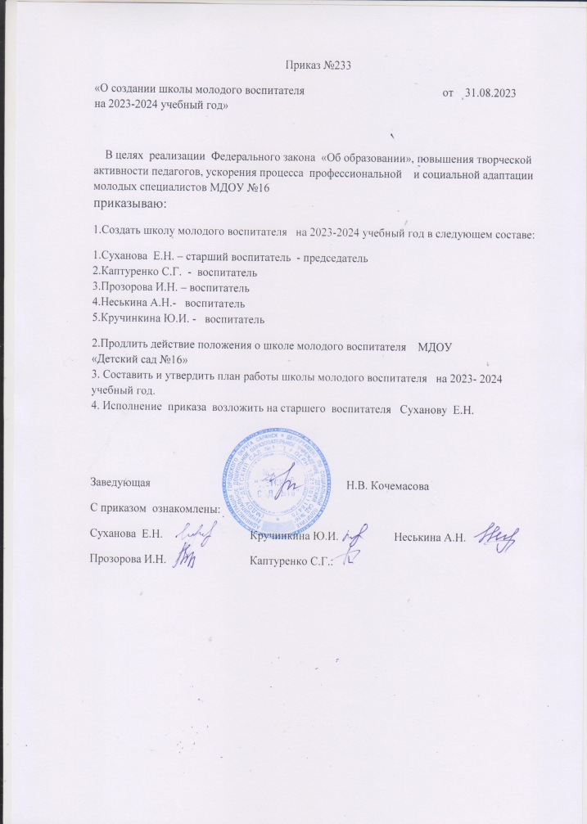
1.Участие в инновационной (экспериментальной деятельности)

Slide 3
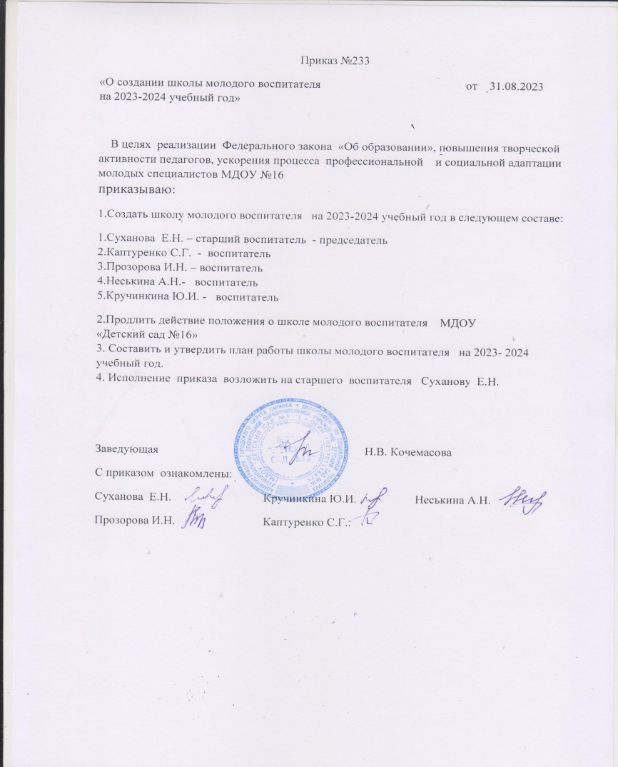
2.Наставничество.

Slide 4
3.Наличие публикаций, включая
интернет - публикации.
1. План работы с родителями на лето в средней группе
2.Памятка для родителей «Адаптация в детском саду»
http://solncesvet.ru/
3.Сценарий праздника «День матери»
http://solncesvet.ru/
4.Эффективные формы, методы, приемы обучения и воспитания: проблемы, поиск, опыт, перспективы»
5. Роль детской литературы в патриотическом воспитании дошкольников

Slide 5
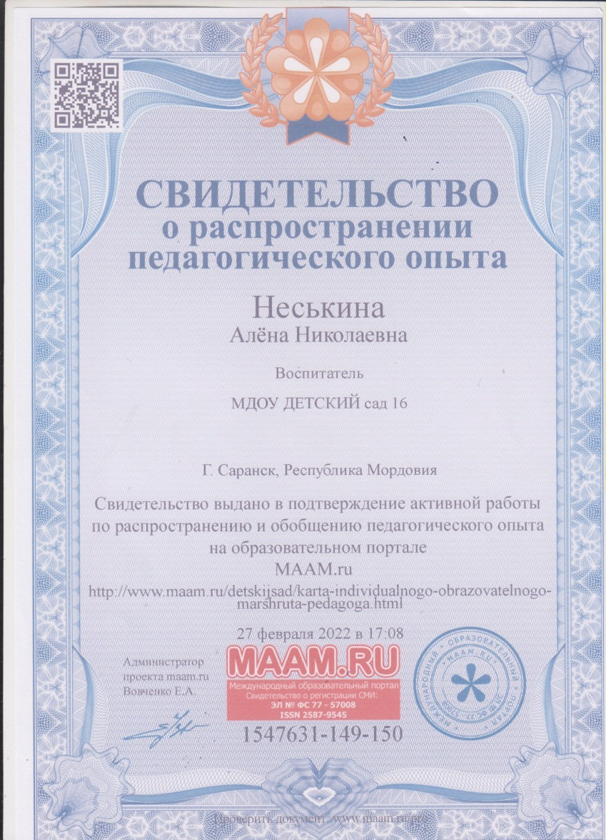
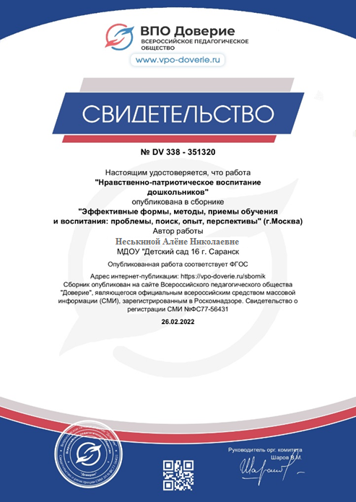
3.Наличие публикаций, включая интернет - публикации.

Slide 6
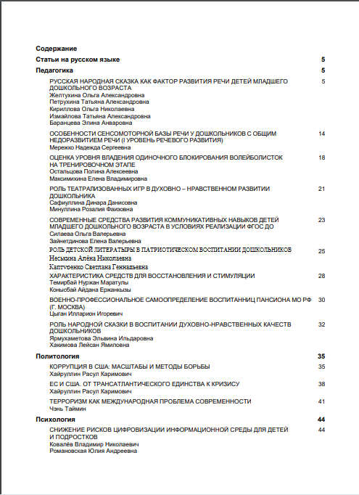
3.Наличие публикаций, включая интернет - публикации.

Slide 7
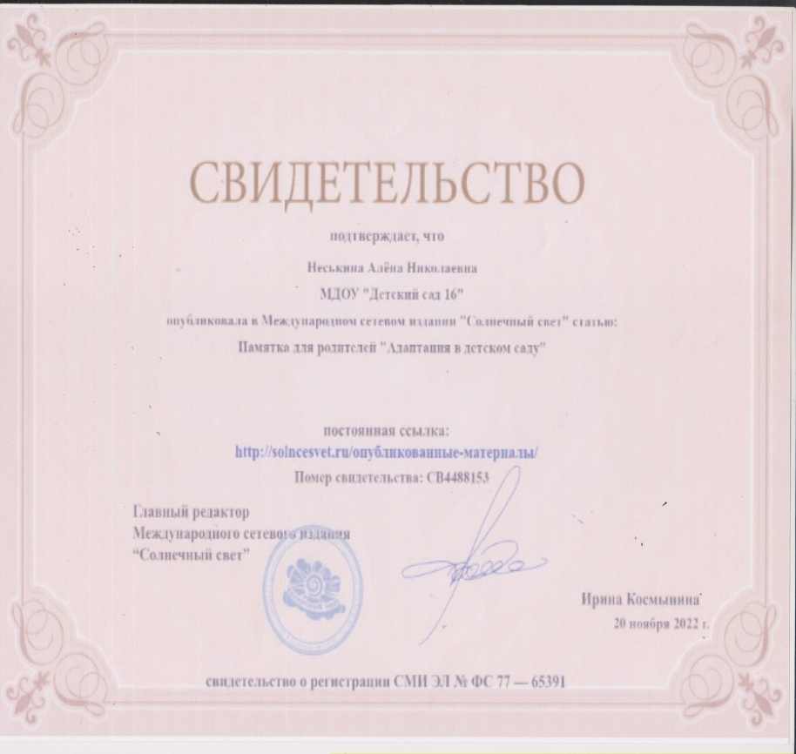
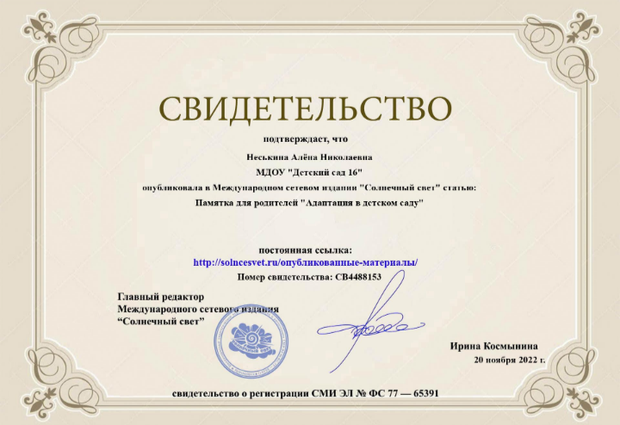
3.Наличие публикаций, включая интернет - публикации.

Slide 8
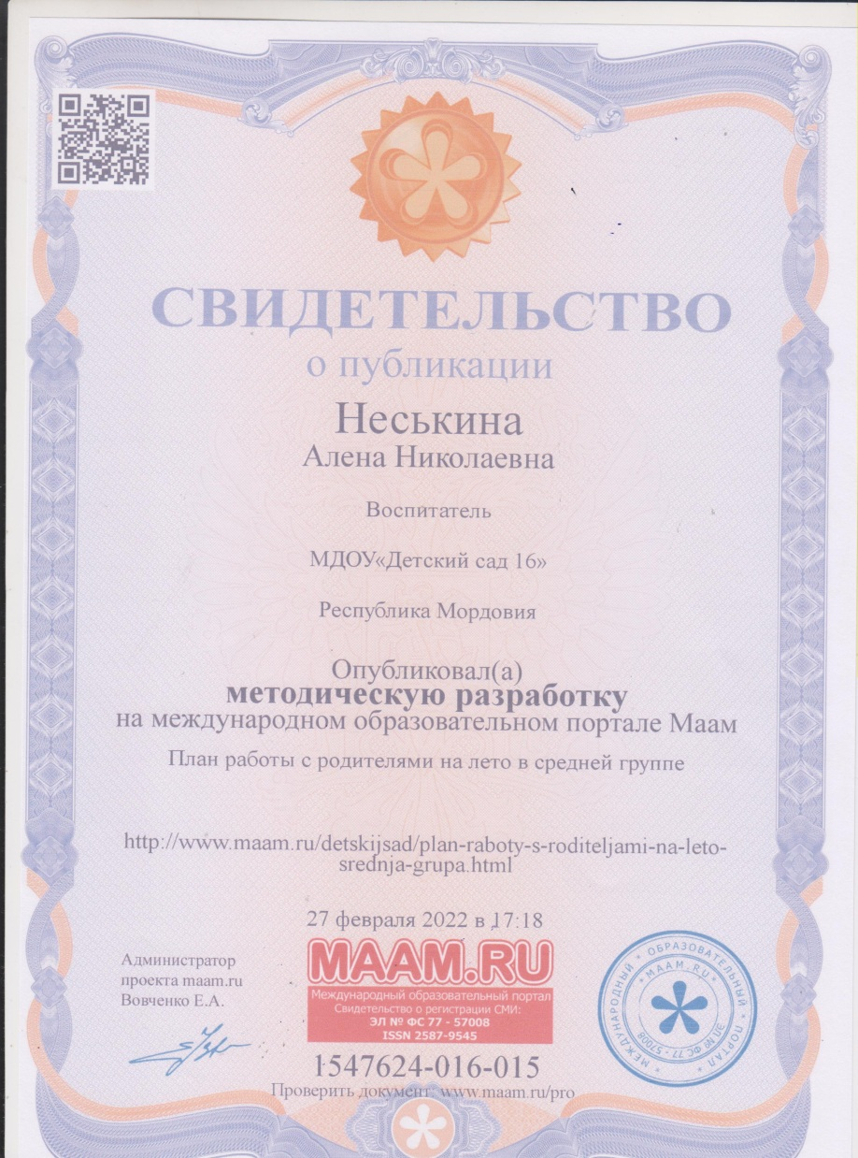
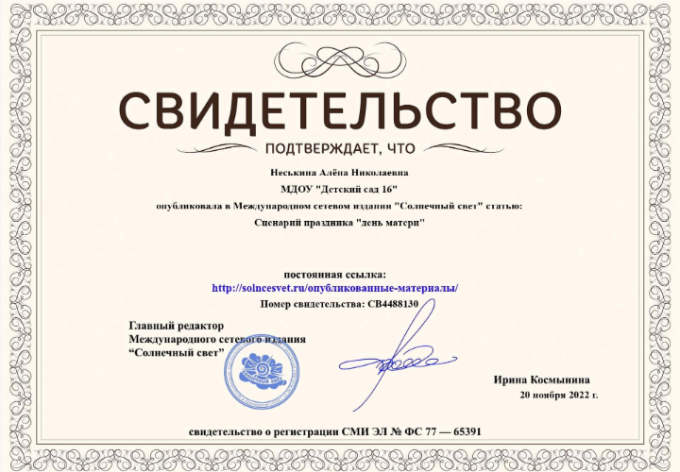
3.Наличие публикаций, включая интернет - публикации.

Slide 9
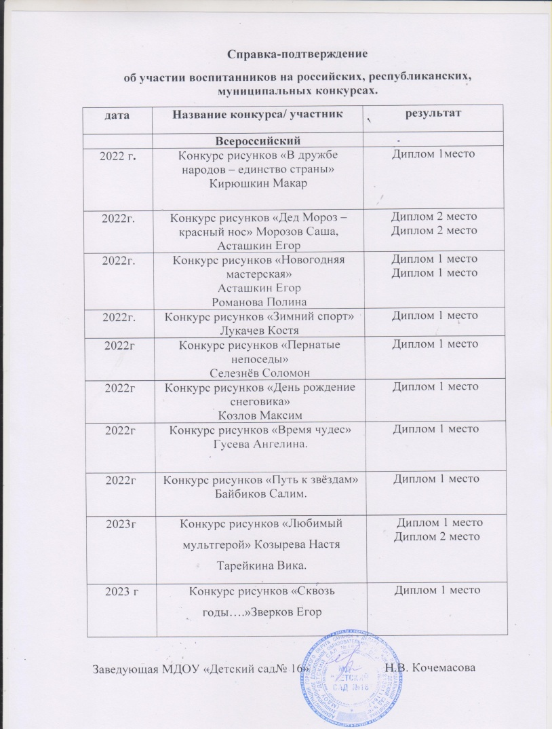
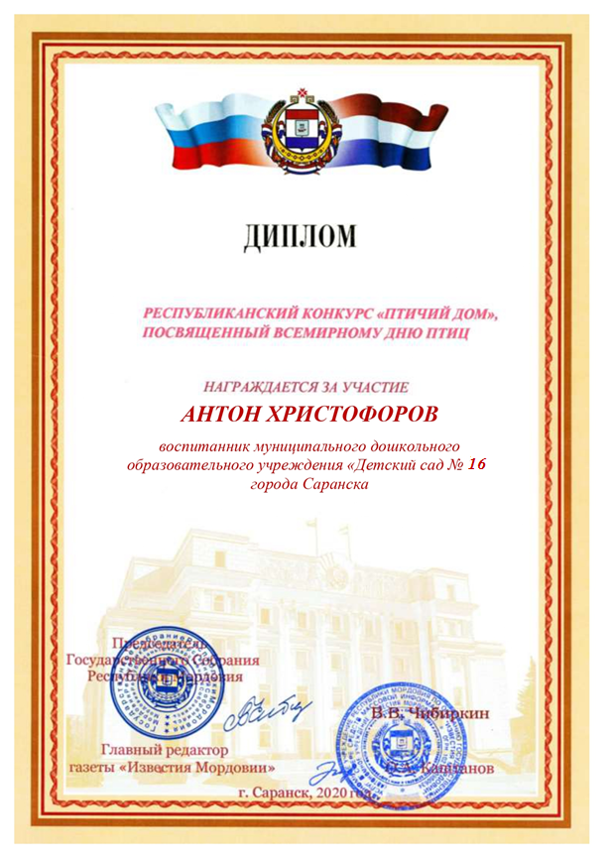
4.Результаты участия воспитанников в конкурсах, выставках,
турнирах, соревнованиях, фестивалях.

Slide 10
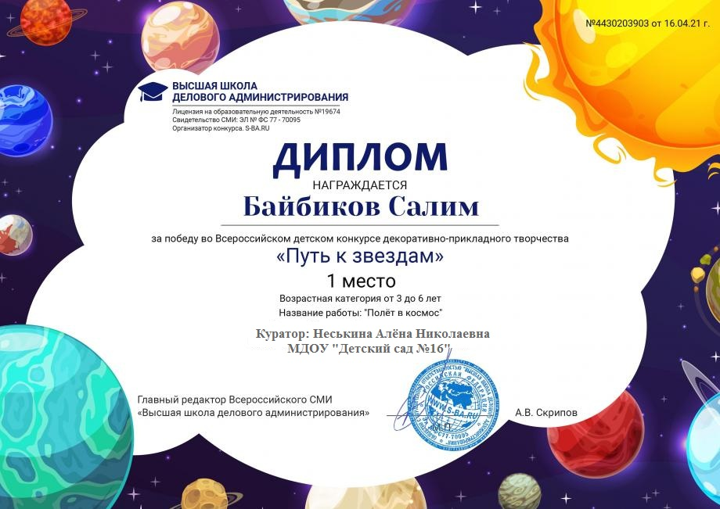
4.Результаты участия воспитанников в конкурсах, выставках,
турнирах, соревнованиях, фестивалях.

Slide 11
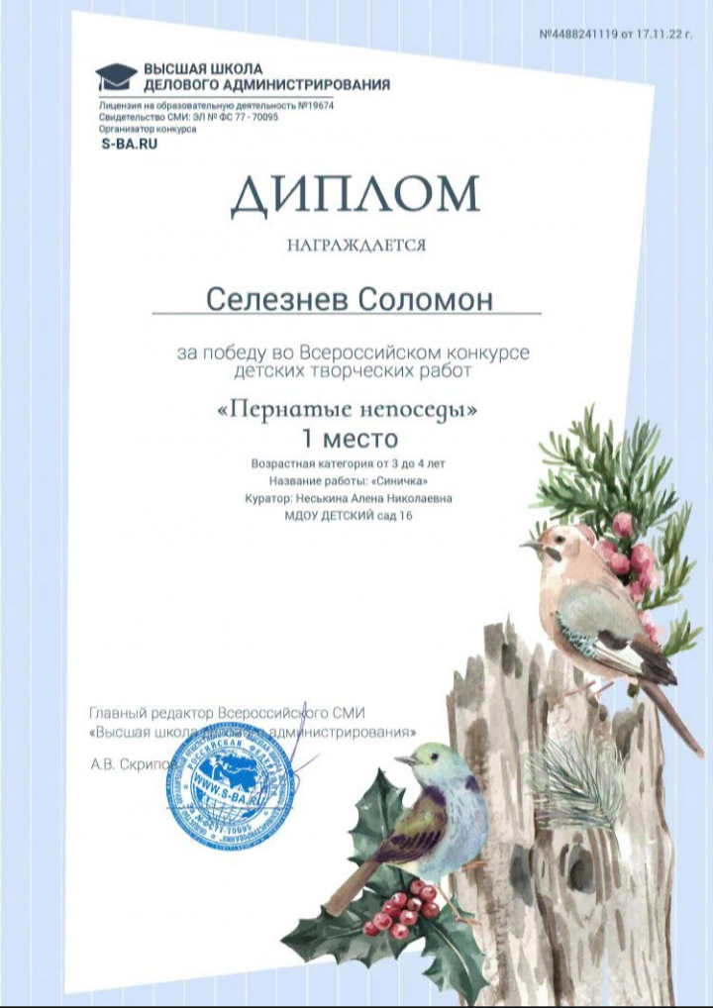
4.Результаты участия воспитанников в конкурсах, выставках,
турнирах, соревнованиях, фестивалях.

Slide 12
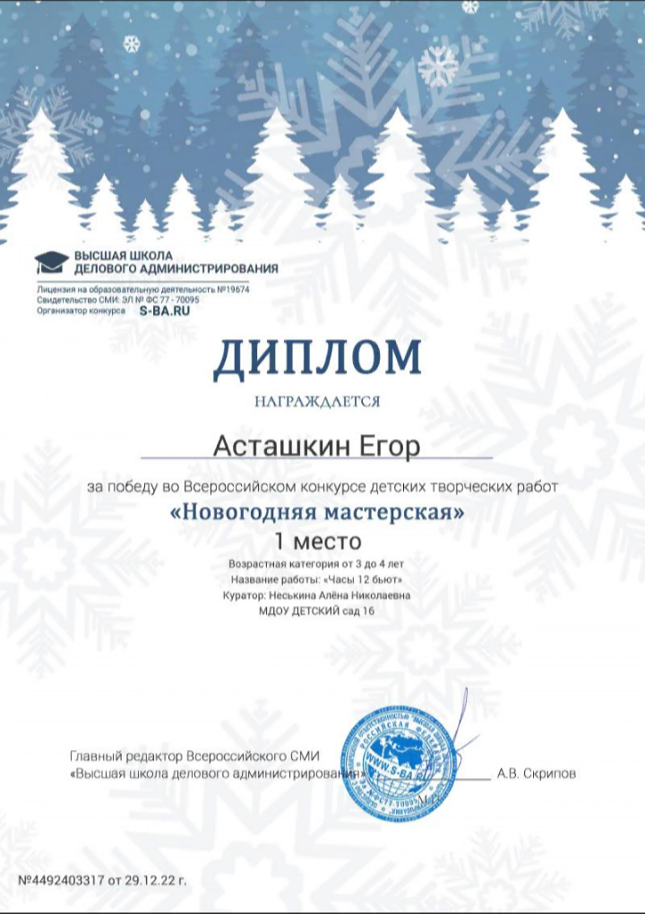
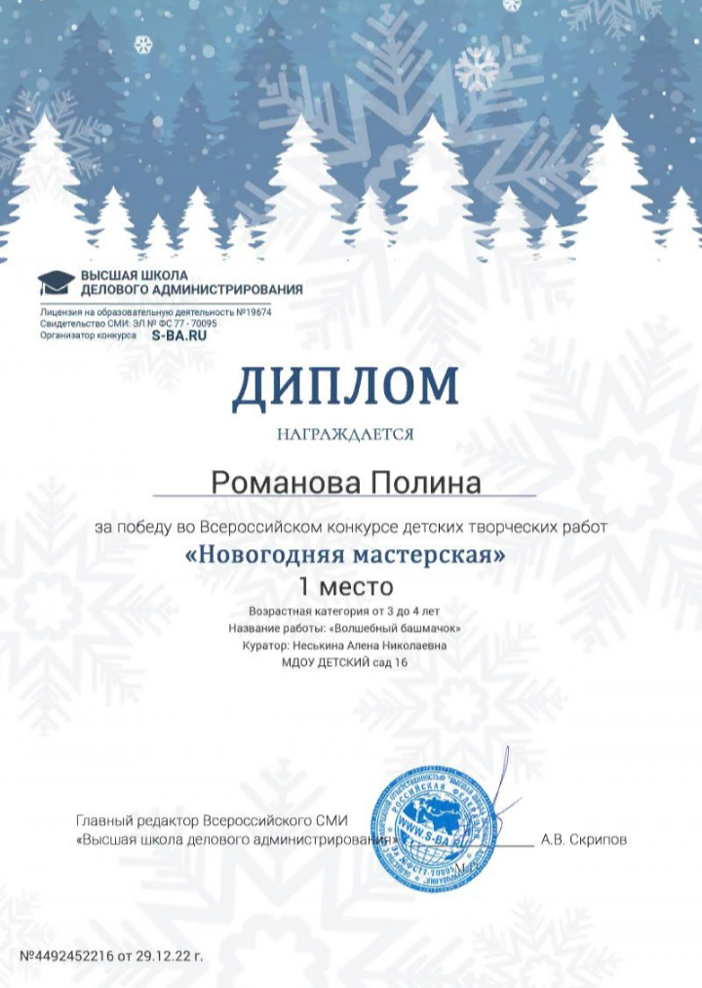
4.Результаты участия воспитанников в конкурсах, выставках,
турнирах, соревнованиях, фестивалях.

Slide 13
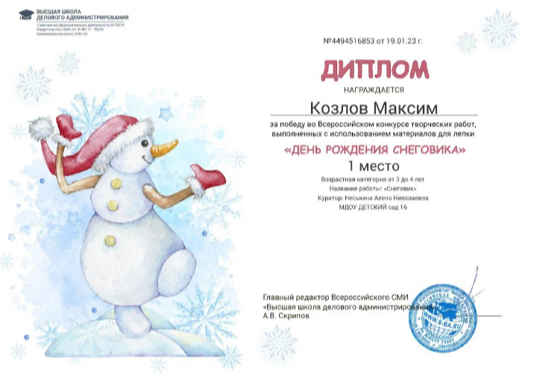
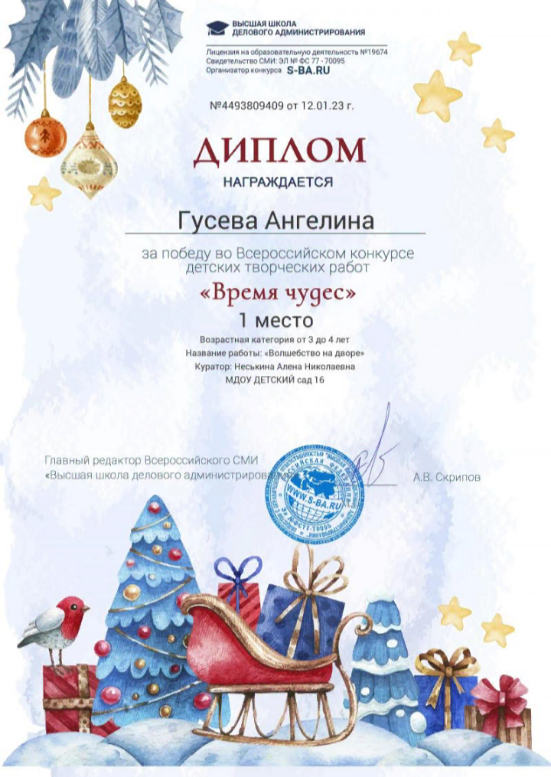
4.Результаты участия воспитанников в конкурсах, выставках,
турнирах, соревнованиях, фестивалях.

Slide 14
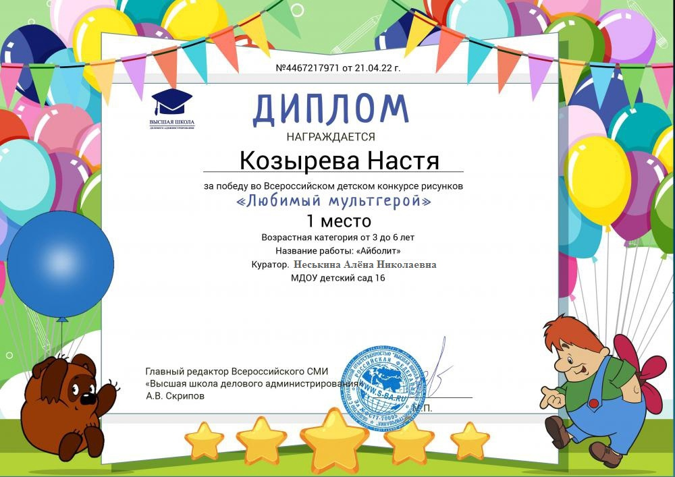
4.Результаты участия воспитанников в конкурсах, выставках,
турнирах, соревнованиях, фестивалях.

Slide 15
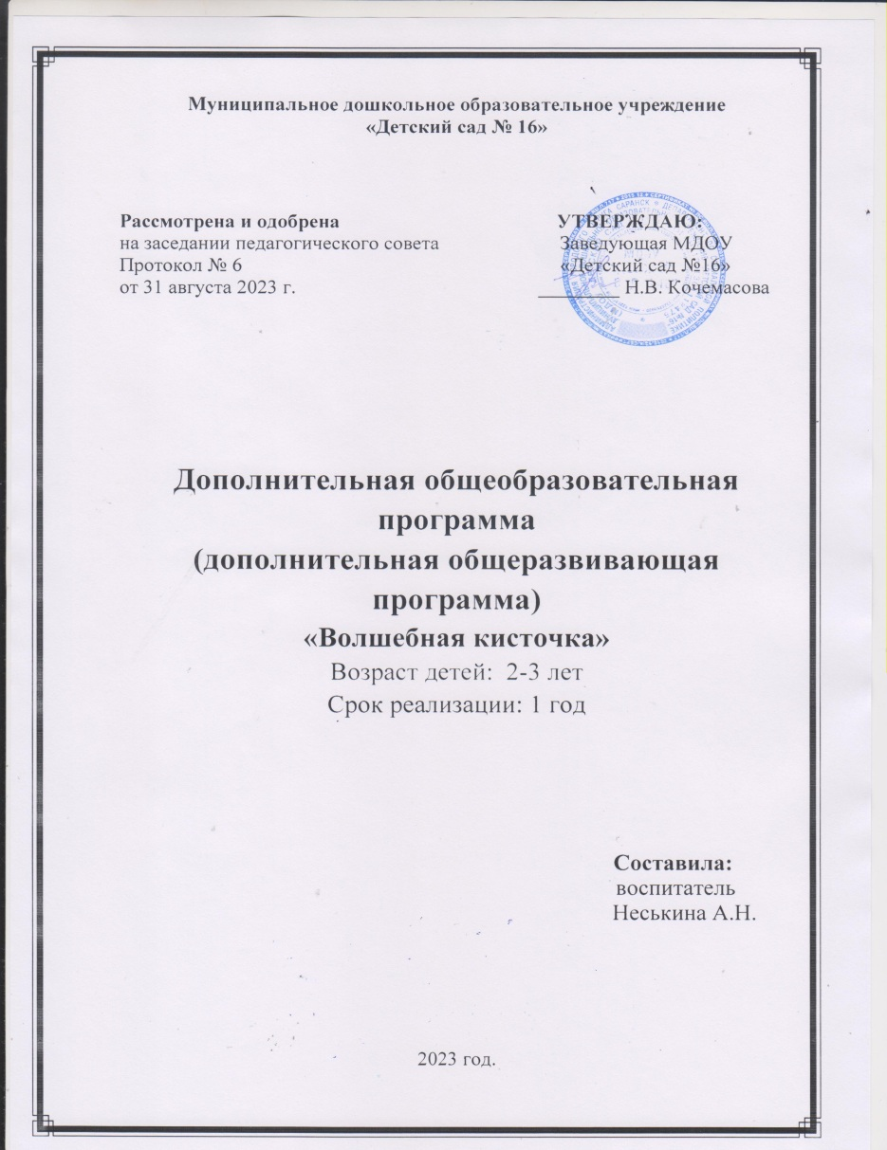
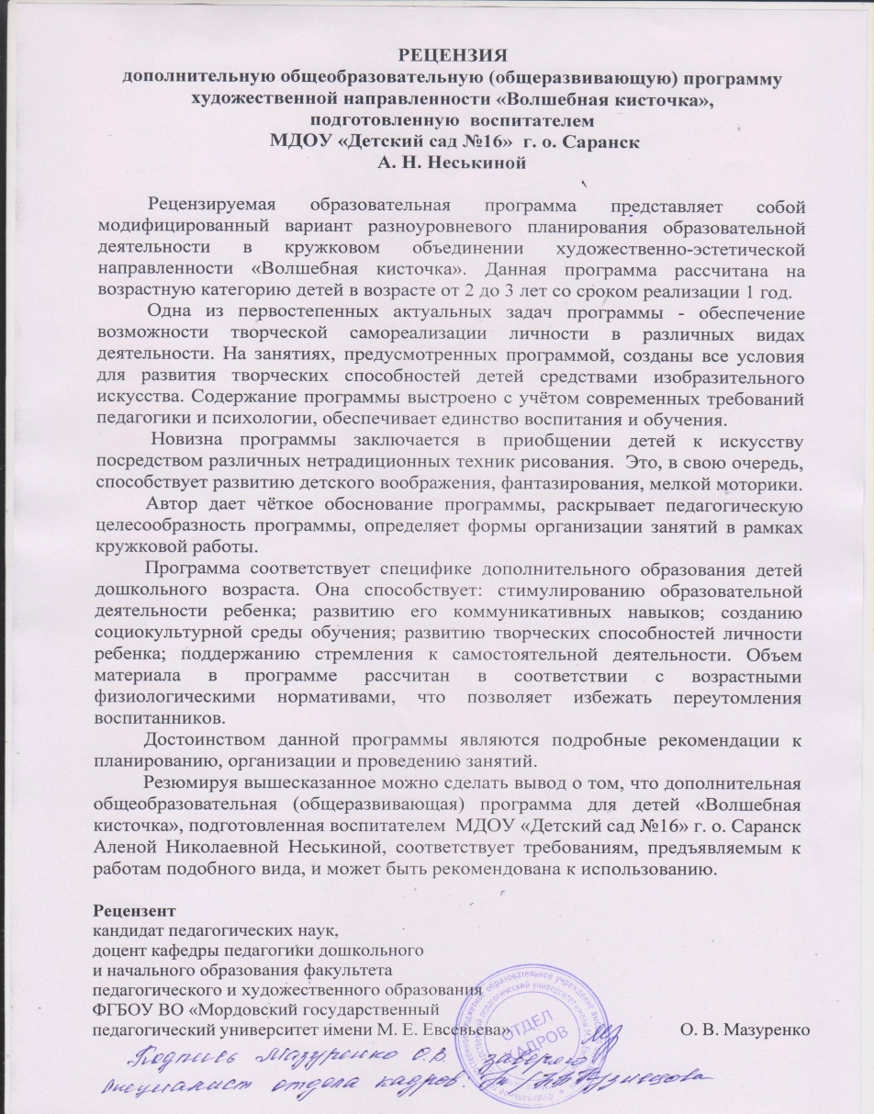
5.Наличие авторских программ, методических пособий.

Slide 16
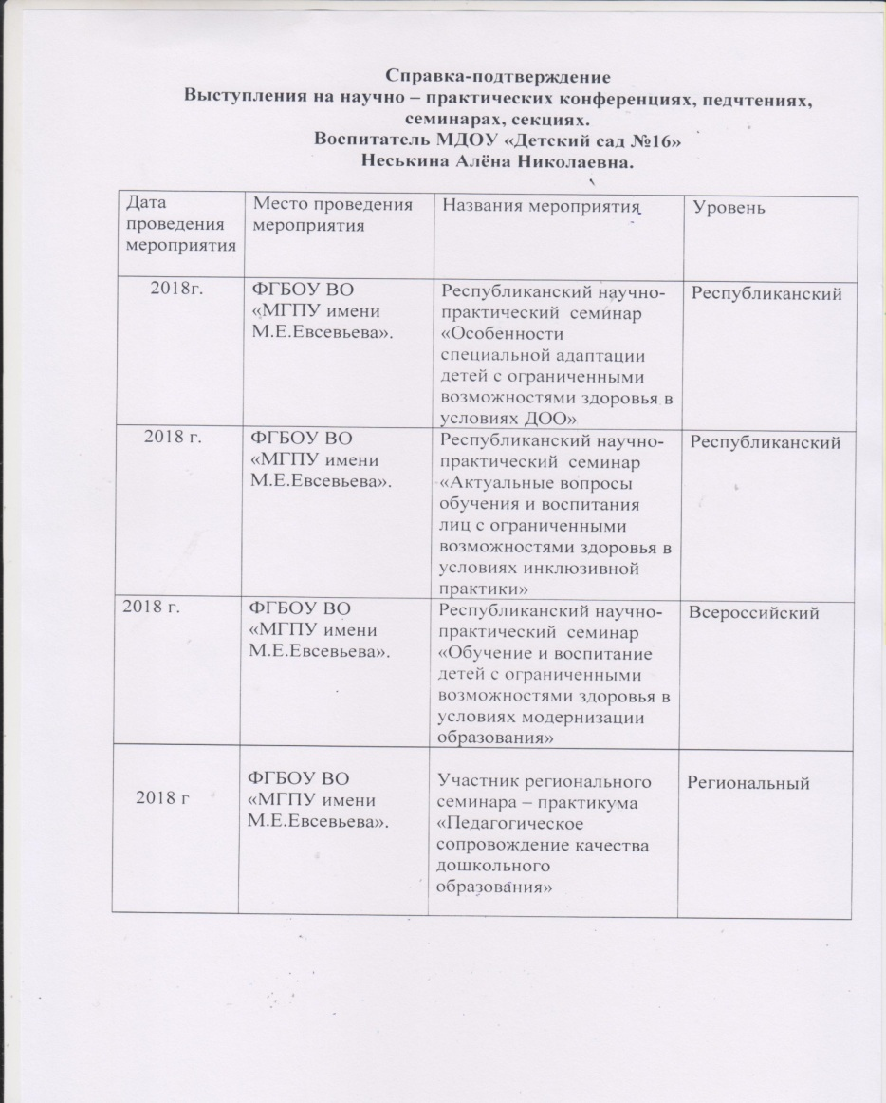
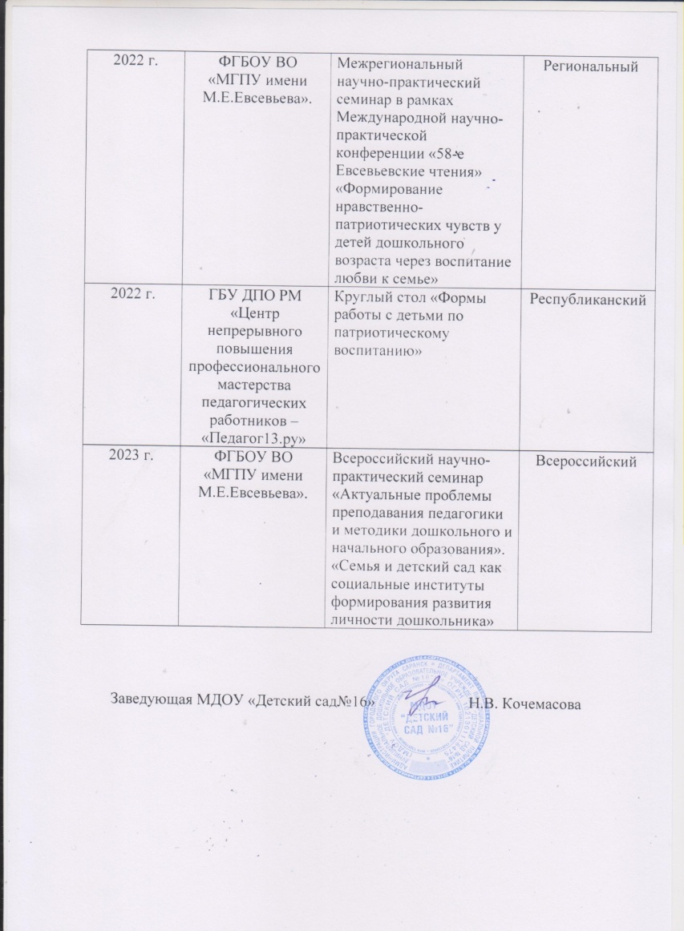
6.Выступление на научно-практических конференциях, семинарах, секциях, методических объединениях.

Slide 17
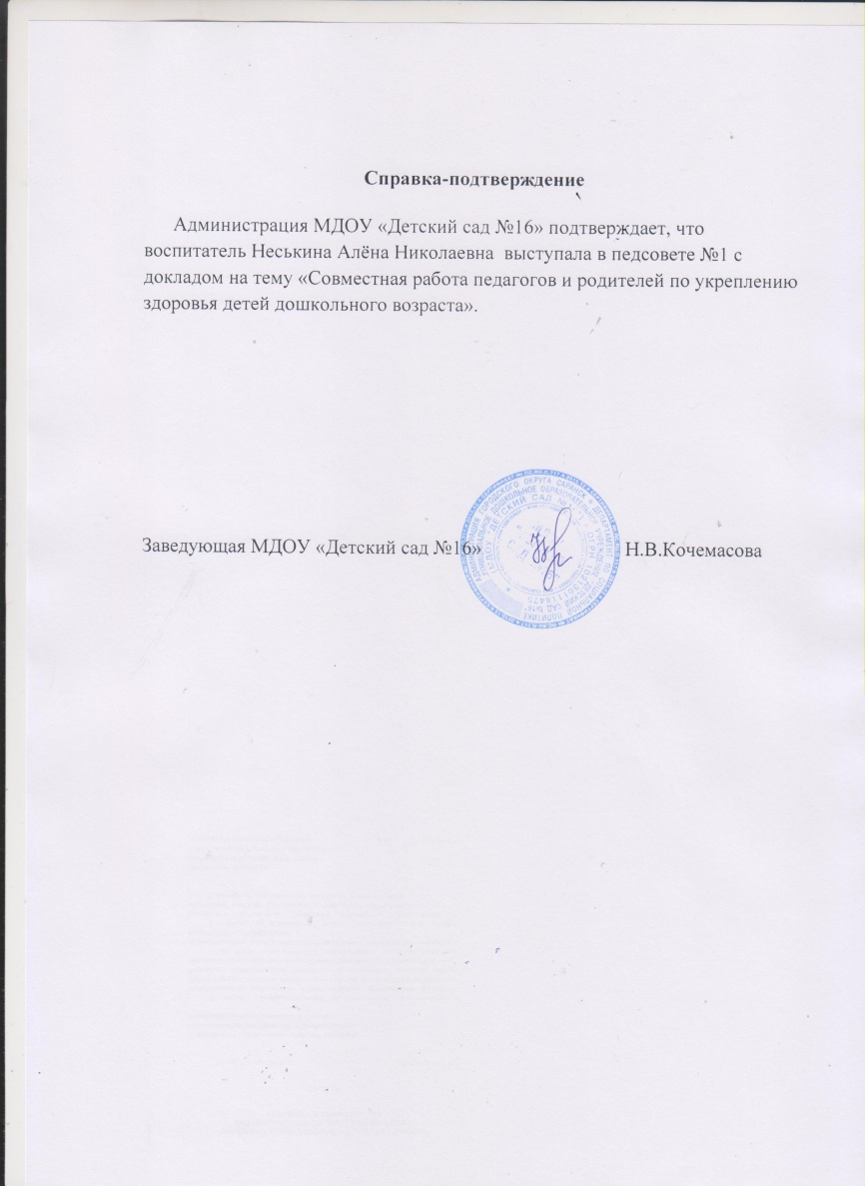
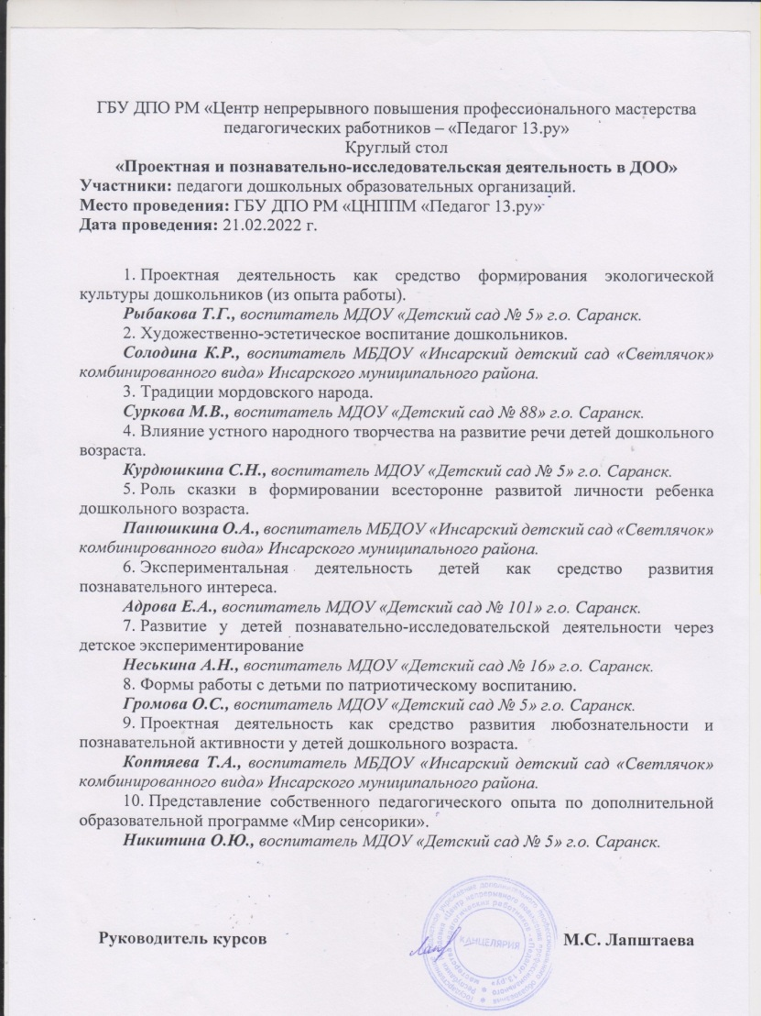
6.Выступление на научно-практических конференциях, семинарах, секциях, методических объединениях.

Slide 18
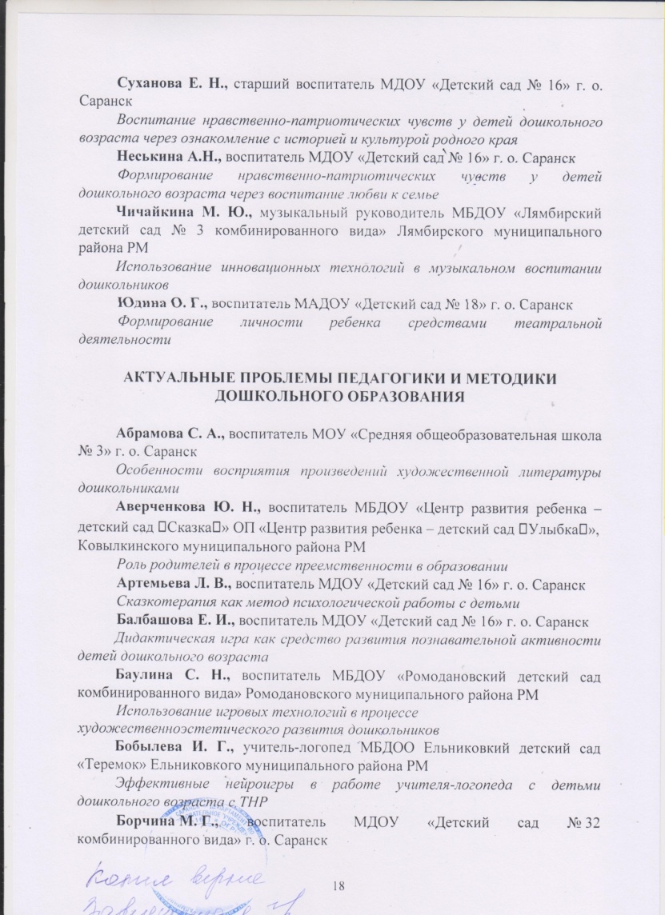
6.Выступление на научно-практических конференциях, семинарах, секциях, методических объединениях.

Slide 19
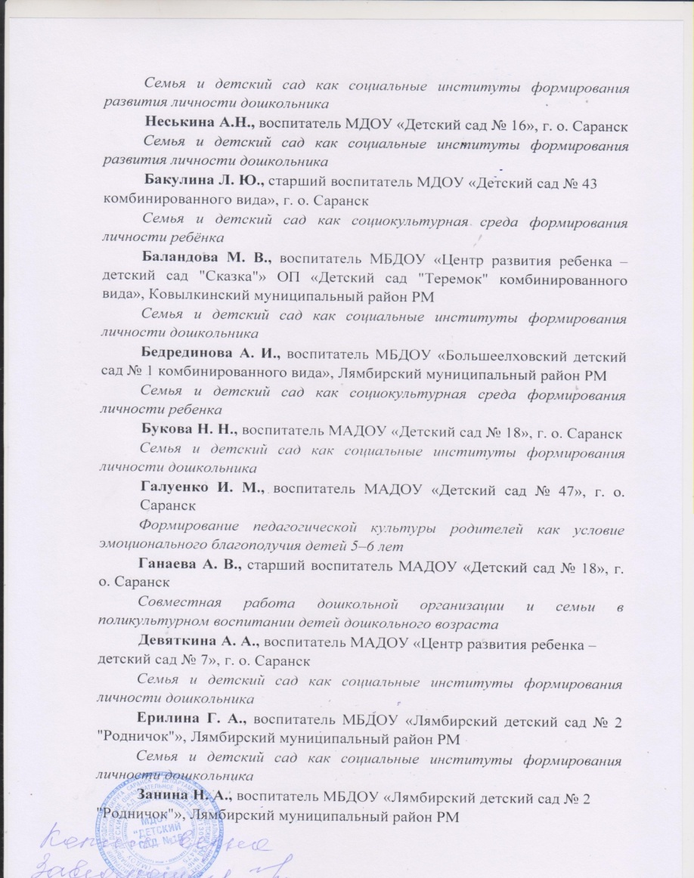
6.Выступление на научно-практических конференциях, семинарах, секциях, методических объединениях.

Slide 20
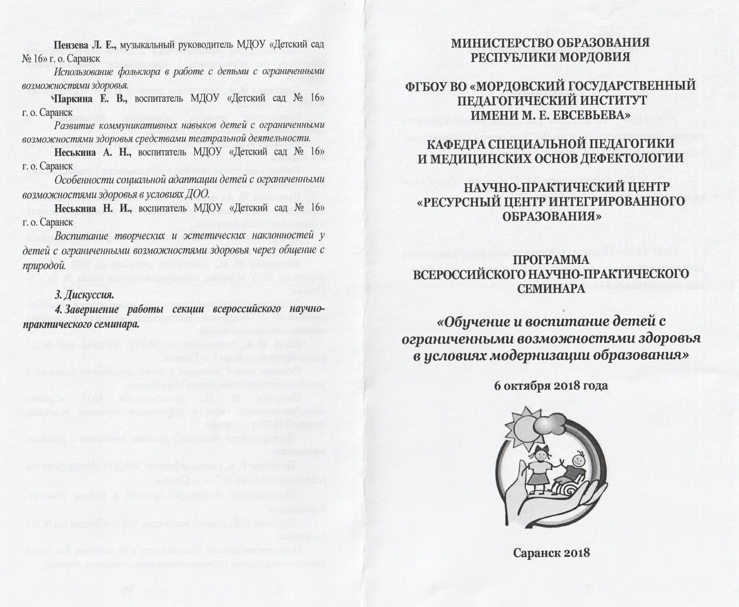
6.Выступление на научно-практических конференциях, семинарах, секциях, методических объединениях.

Slide 21
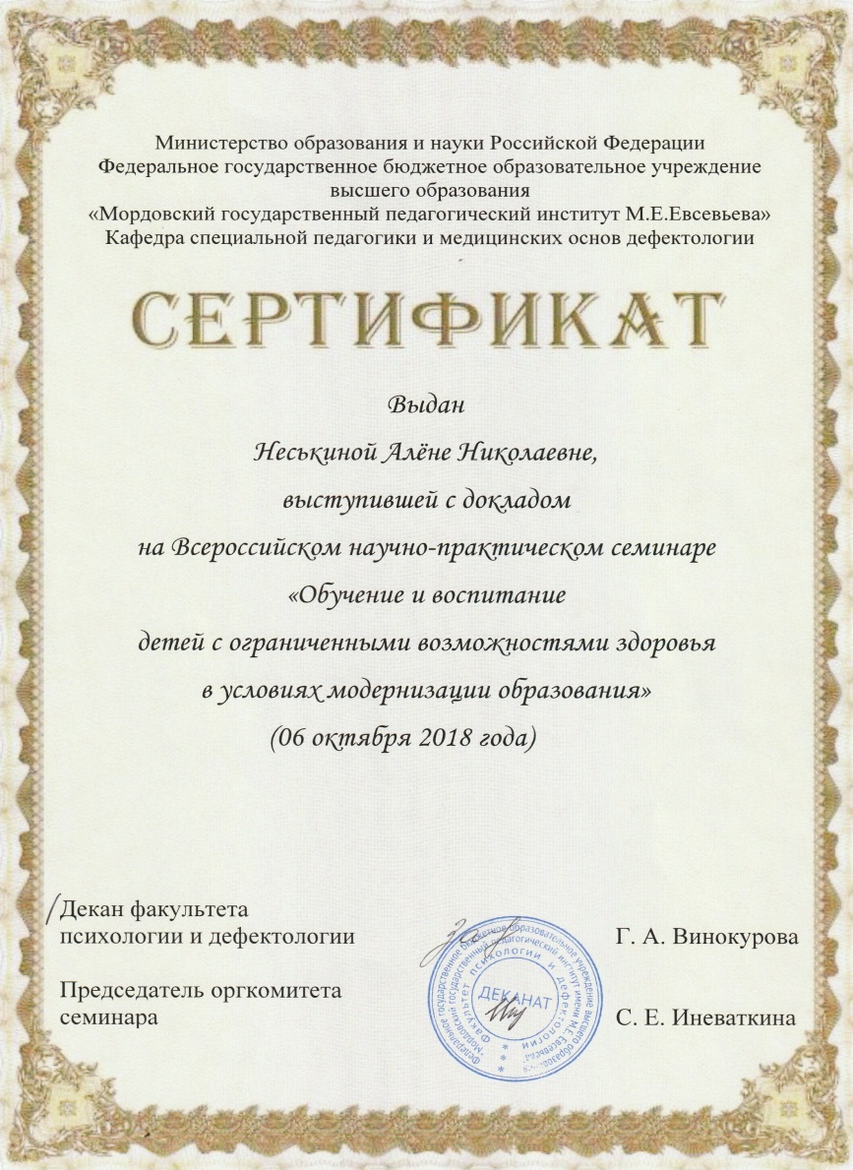
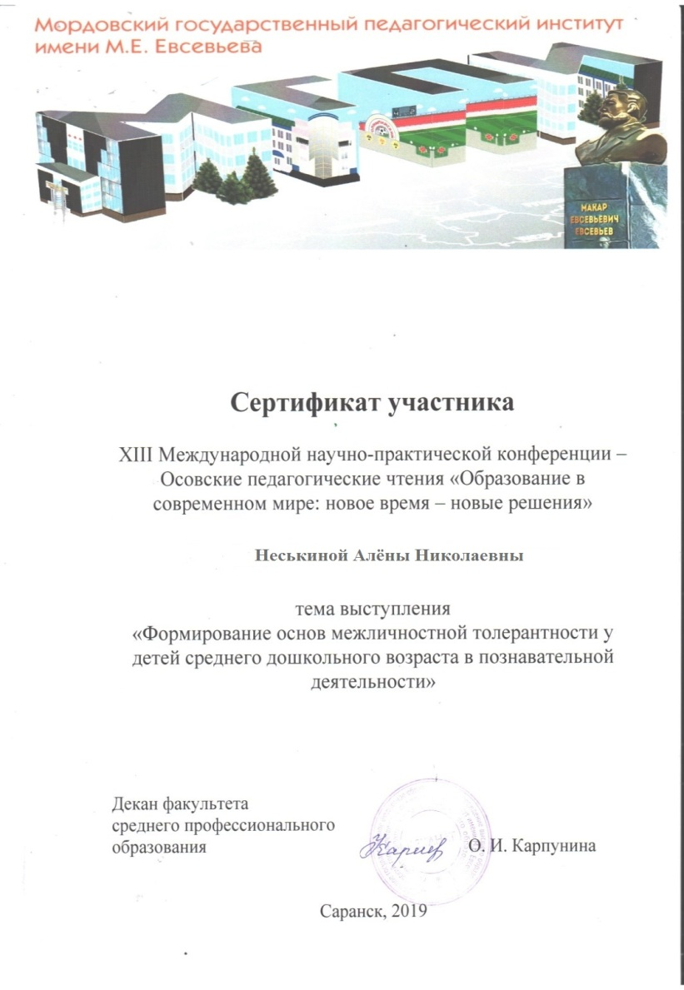
6.Выступление на научно-практических конференциях, семинарах, секциях, методических объединениях.

Slide 22
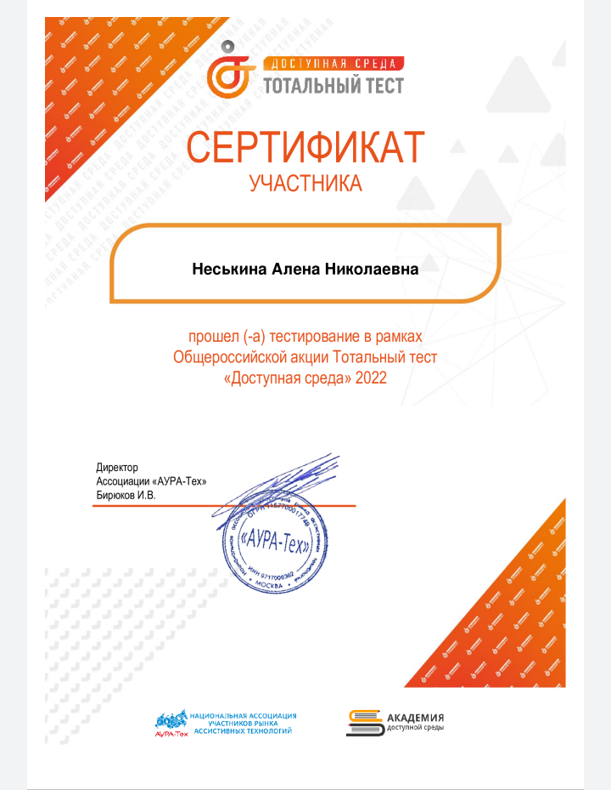
6.Выступление на научно-практических конференциях, семинарах, секциях, методических объединениях.

Slide 23
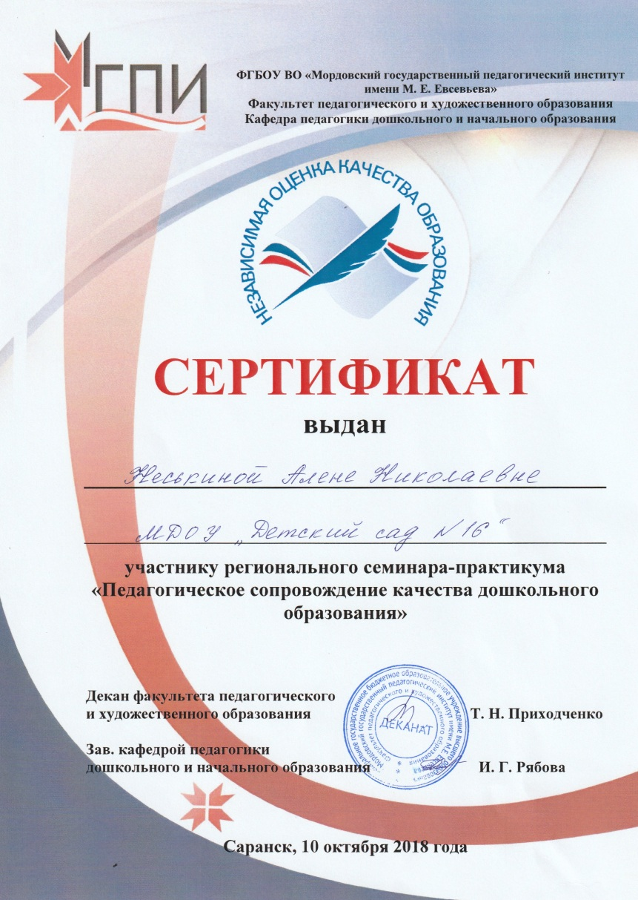
6.Выступление на научно-практических конференциях, семинарах, секциях, методических объединениях.

Slide 24
6.Выступление на научно-практических конференциях, семинарах, секциях, методических объединениях.

Slide 25
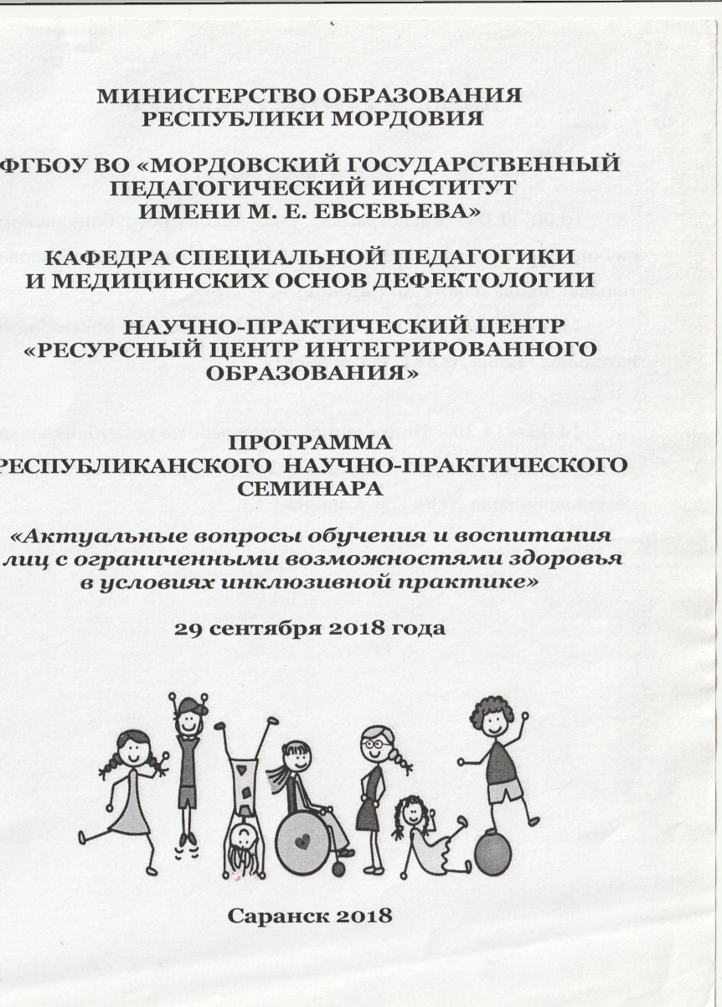
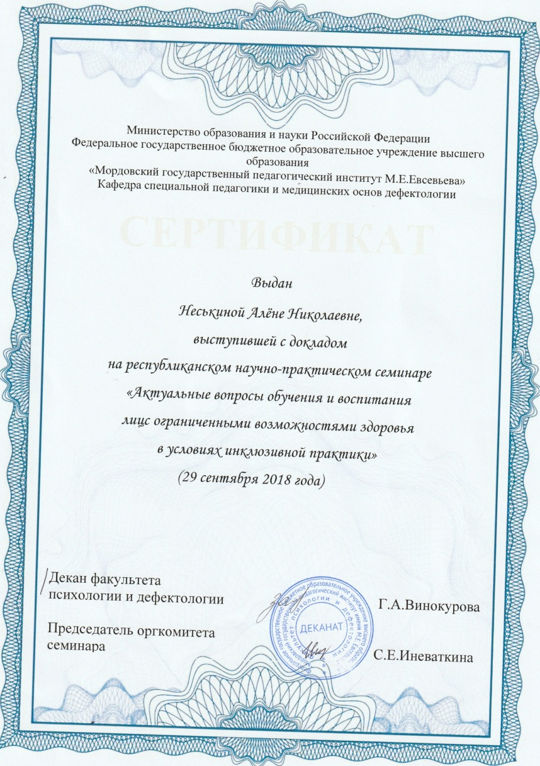
6.Выступление на научно-практических конференциях, семинарах, секциях, методических объединениях.

Slide 26
6.Выступление на научно-практических конференциях, семинарах, секциях, методических объединениях.

Slide 27
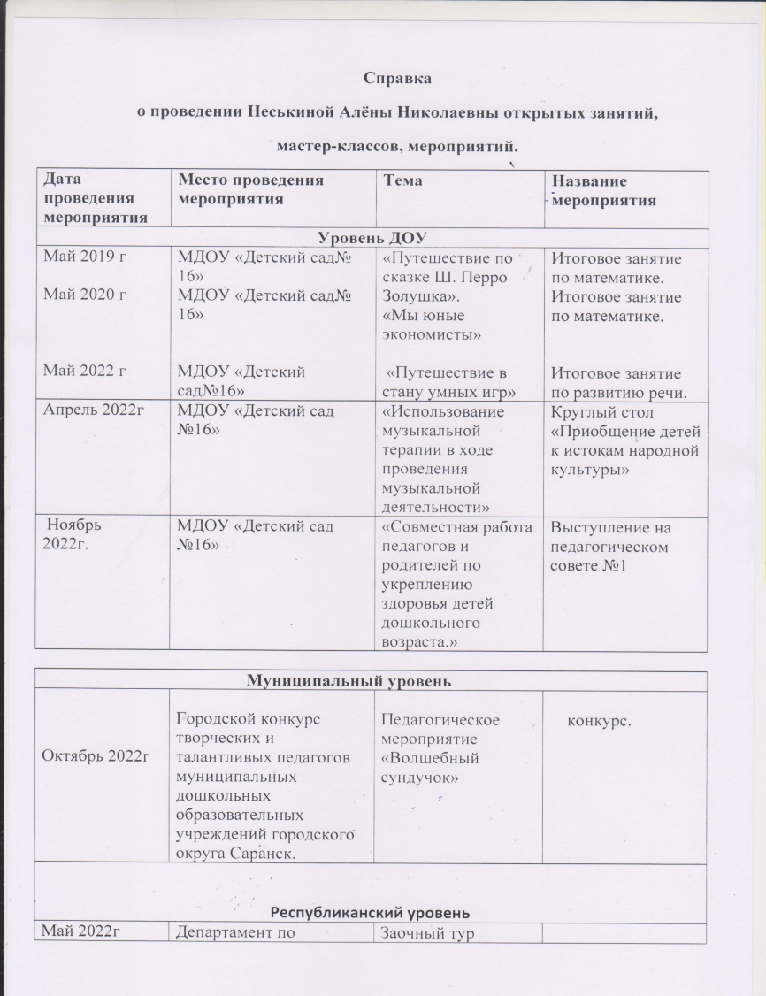
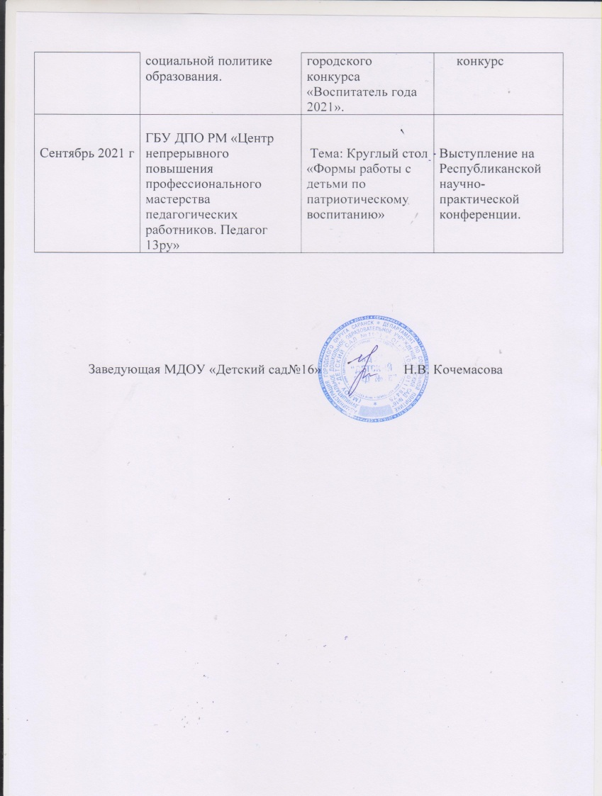
7.Проведение открытых занятий, мастер-классов,
мероприятий.

Slide 28
8.Экспертная деятельность.

Slide 29
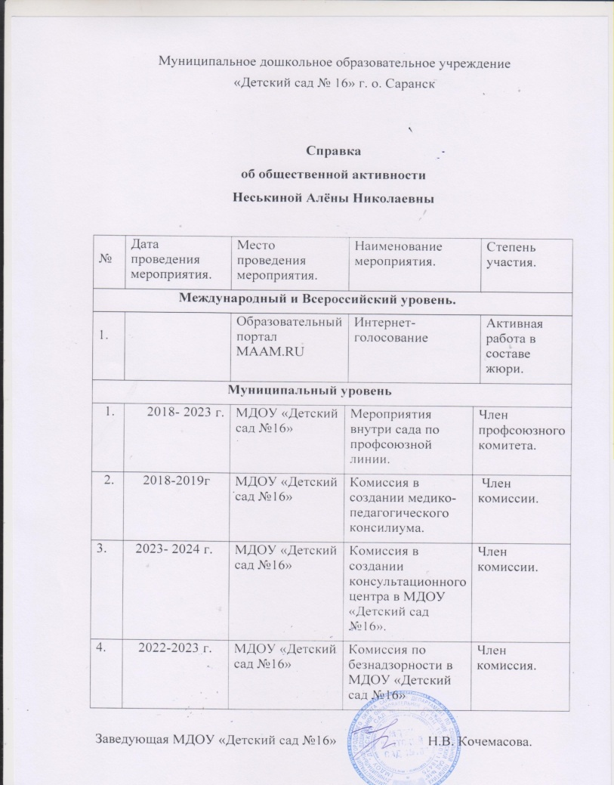
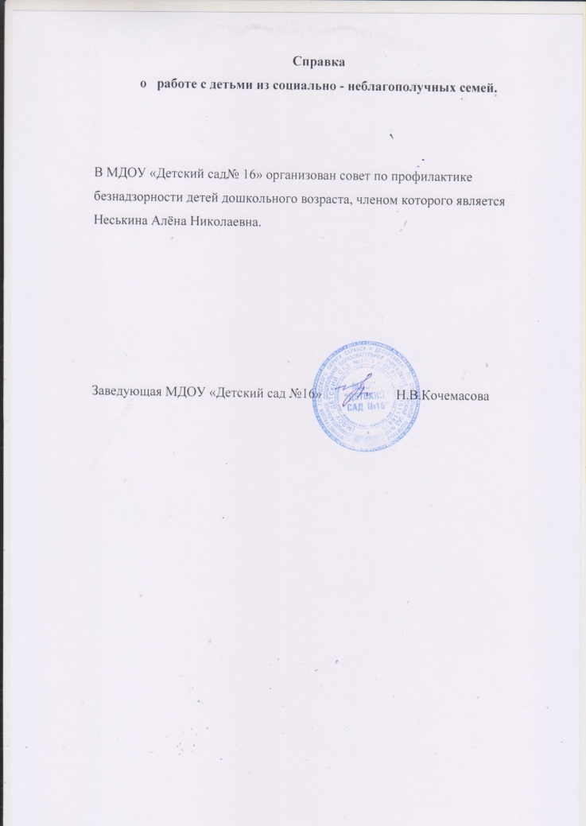
9.Общественная активность педагога: участие в экспертных комиссиях, в жюри конкурсов, депутатская деятельность и т.д

Slide 30
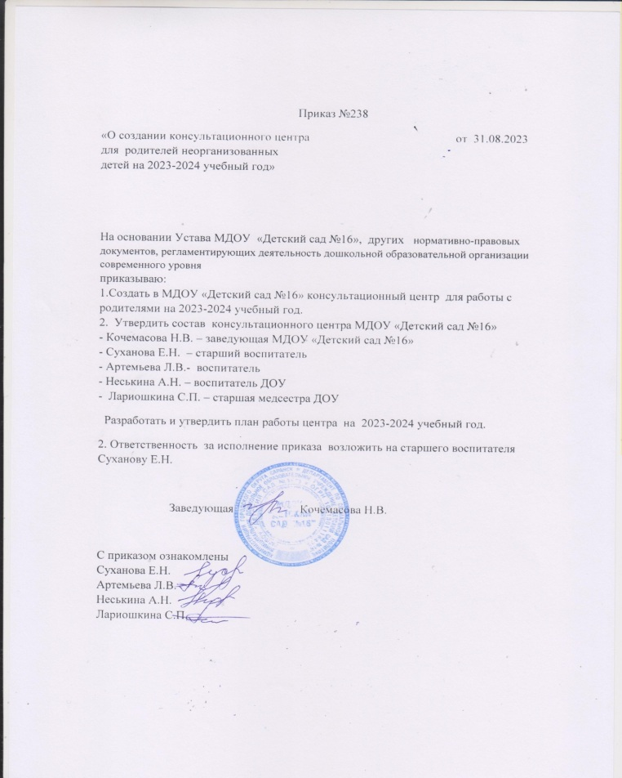
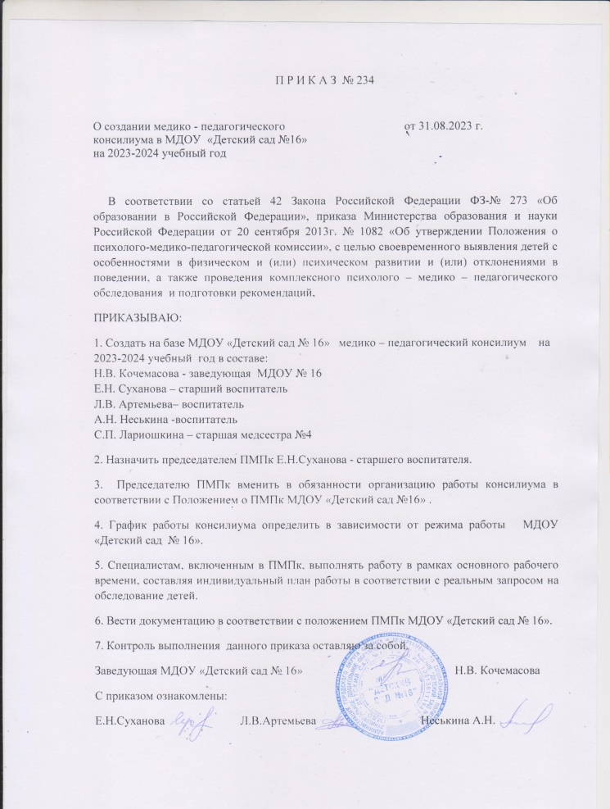
9.Общественная активность педагога: участие в экспертных комиссиях, в жюри конкурсов, депутатская деятельность и т.д

Slide 31
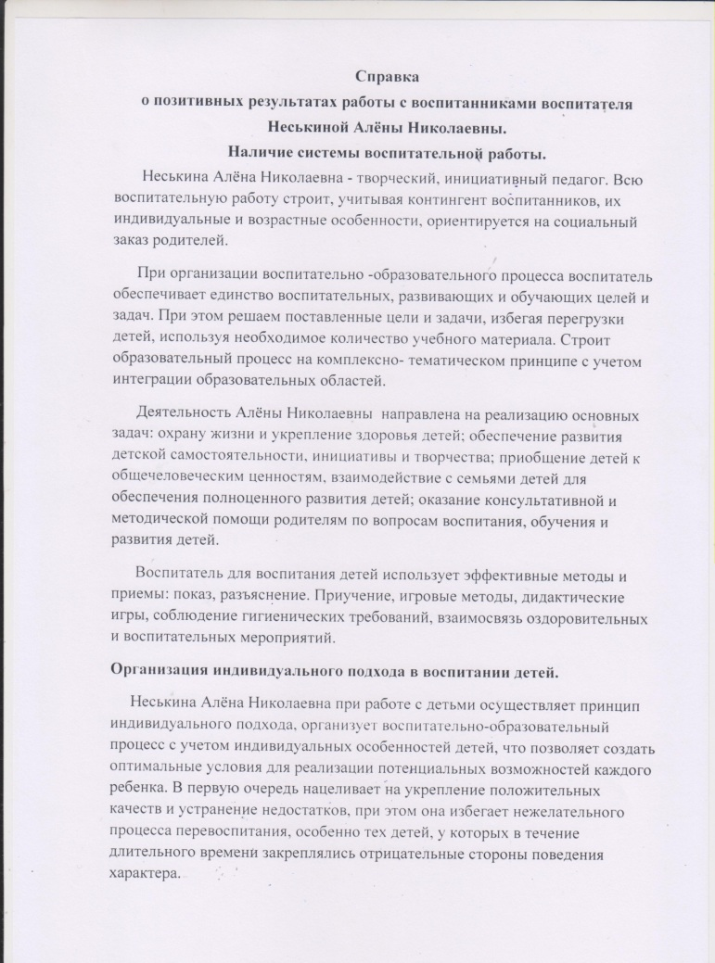
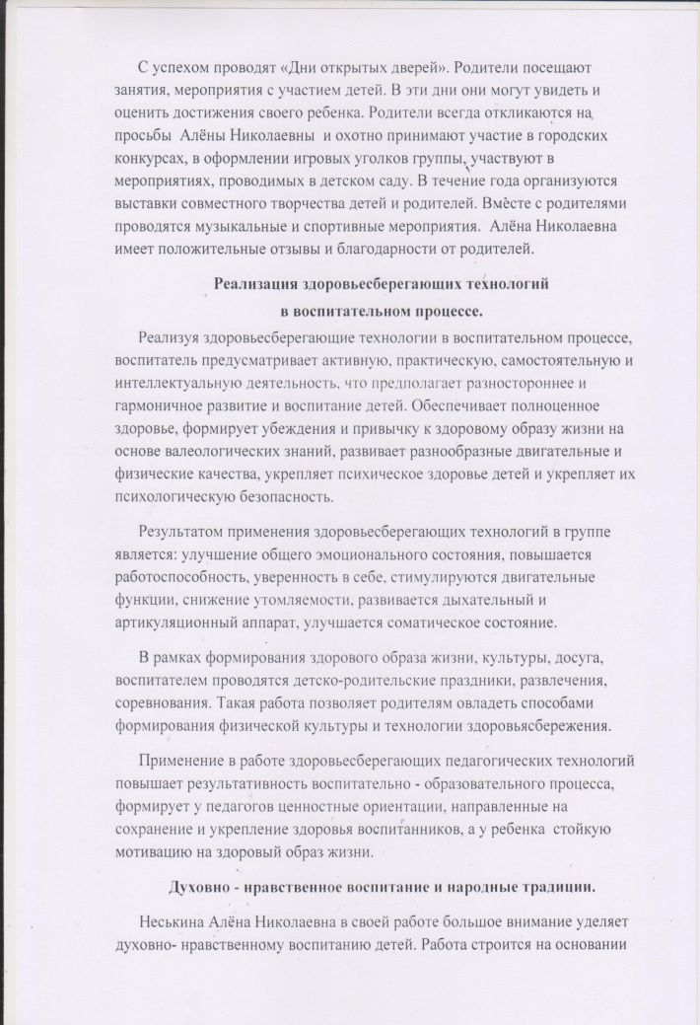
10.Позитивные результаты работы с воспитанниками.

Slide 32
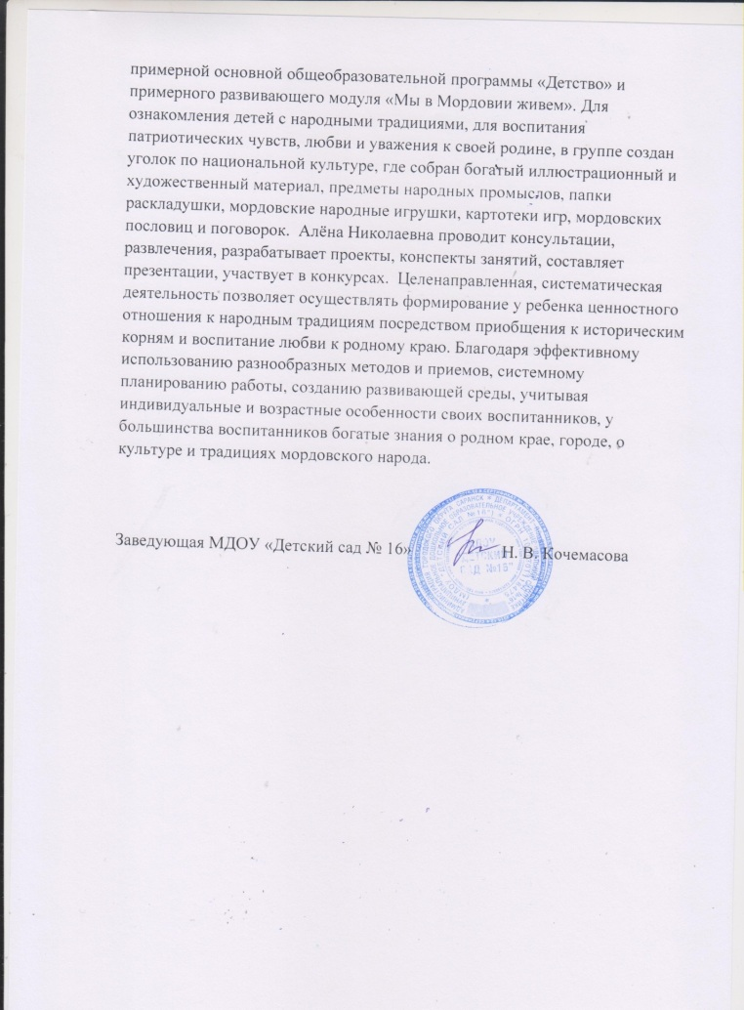
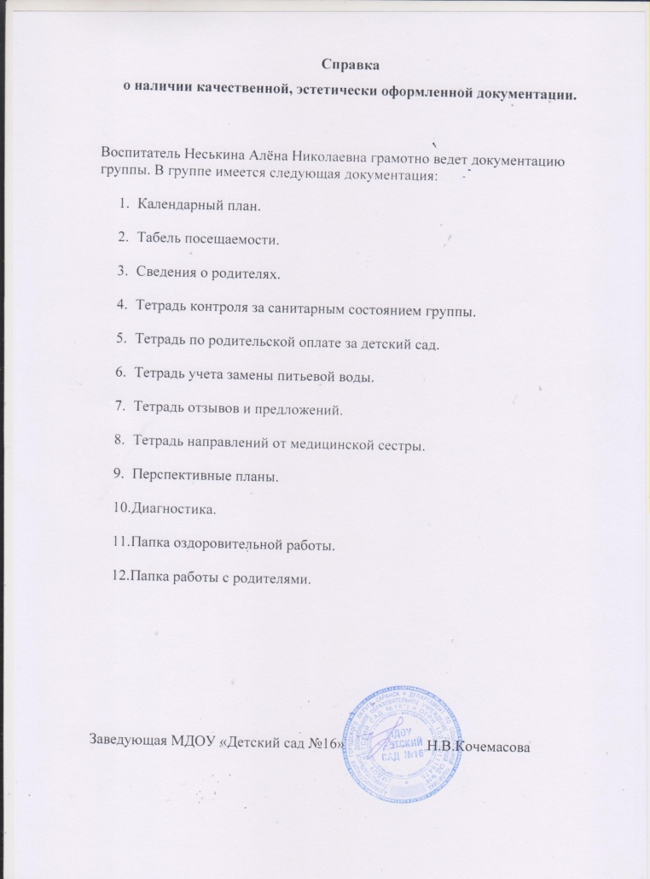
10.Позитивные результаты работы с воспитанниками.

Slide 33
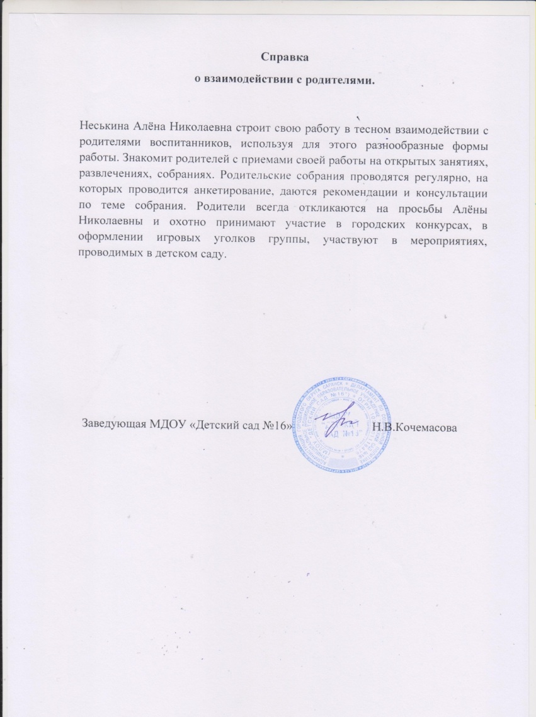
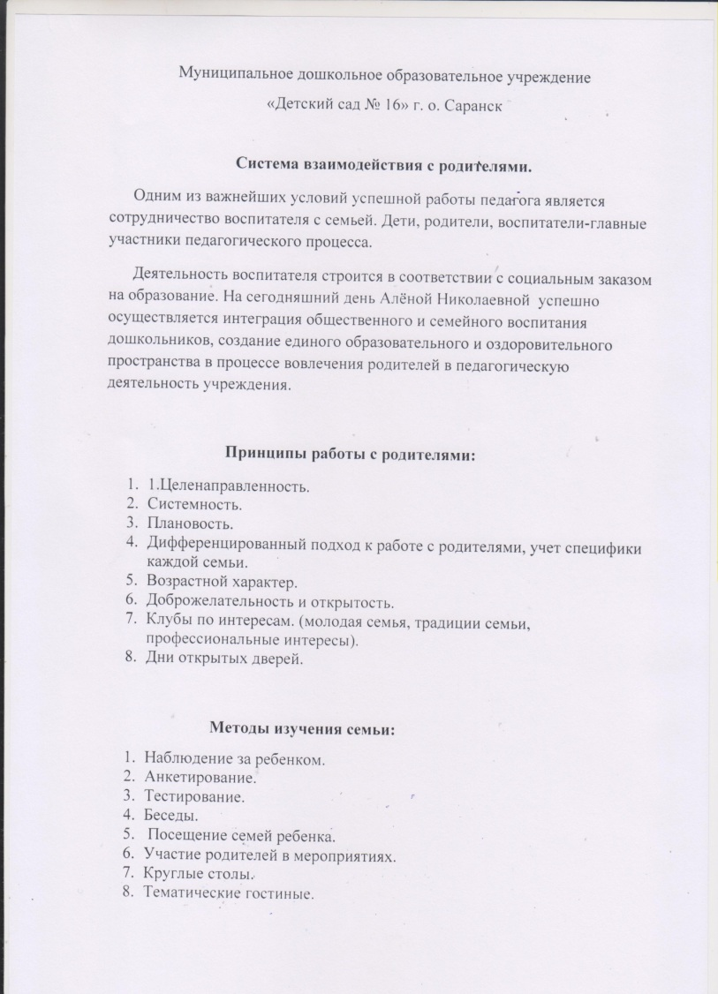
11. Качество взаимодействия с родителями.

Slide 34
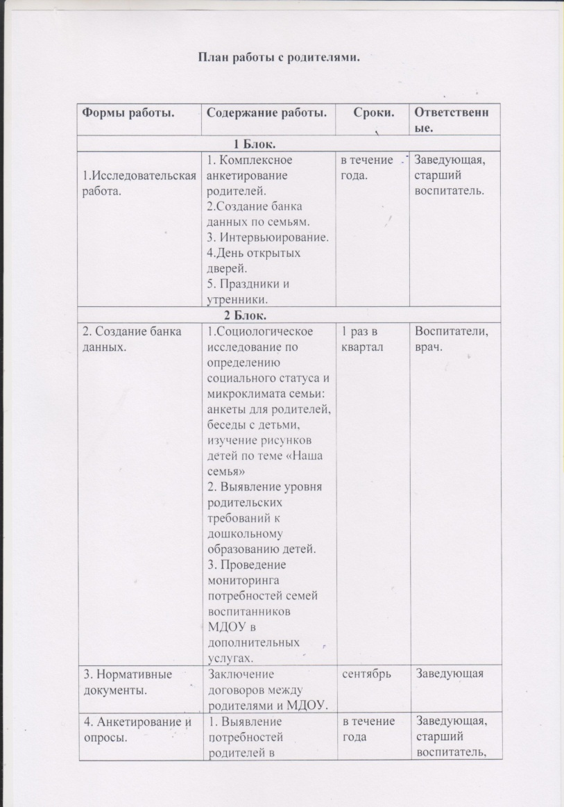
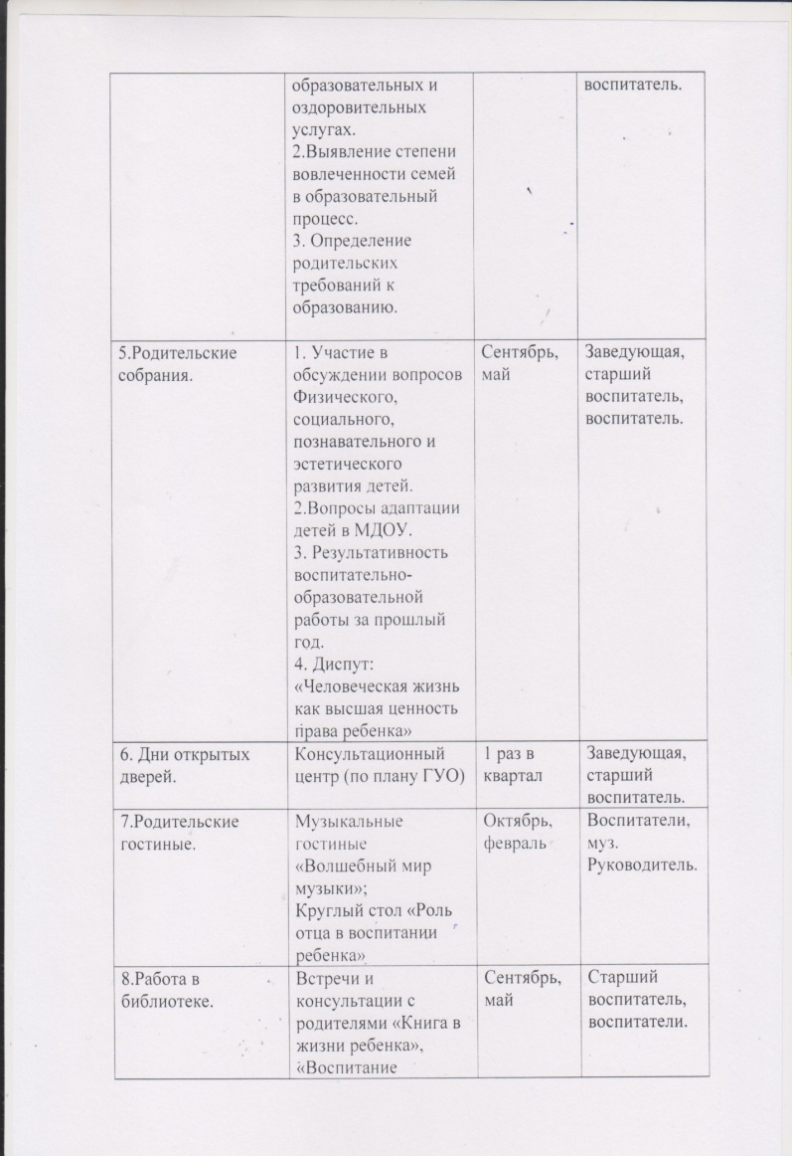
11. Качество взаимодействия с родителями.

Slide 35
11. Качество взаимодействия с родителями.

Slide 36
12. Работа с детьми из социально – неблагополучных
семей.

Slide 37
13. Участие педагога в профессиональных конкурсах.

Slide 38
13. Участие педагога в профессиональных конкурсах.
.

Slide 39
.
11. Участие педагога в профессиональных конкурсах.

Slide 40
14. Награды и поощрения педагога в межаттестационный период органами государственной власти, МО РМ, муниципальными органами управления образованием, общественными организациями, педагогическими сообществами, родительской общественностью.

Slide 41
14. Награды и поощрения педагога в межаттестационный период органами государственной власти, МО РМ, муниципальными органами управления образованием, общественными организациями, педагогическими сообществами, родительской общественностью.

Slide 42
14. Награды и поощрения педагога в межаттестационный период органами государственной власти, МО РМ, муниципальными органами управления образованием, общественными организациями, педагогическими сообществами, родительской общественностью.

Slide 43
14. Награды и поощрения педагога в межаттестационный период органами государственной власти, МО РМ, муниципальными органами управления образованием, общественными организациями, педагогическими сообществами, родительской общественностью.

Slide 44
14. Награды и поощрения педагога в межаттестационный период органами государственной власти, МО РМ, муниципальными органами управления образованием, общественными организациями, педагогическими сообществами, родительской общественностью.

Slide 45
14. Награды и поощрения педагога в межаттестационный период органами государственной власти, МО РМ, муниципальными органами управления образованием, общественными организациями, педагогическими сообществами, родительской общественностью.

Slide 46
14. Награды и поощрения педагога в межаттестационный период органами государственной власти, МО РМ, муниципальными органами управления образованием, общественными организациями, педагогическими сообществами, родительской общественностью.

